Slide 1
Звіт Голови СО ФВМ Сизоненко А.Р.
2019-2020 н.р.

Slide 2
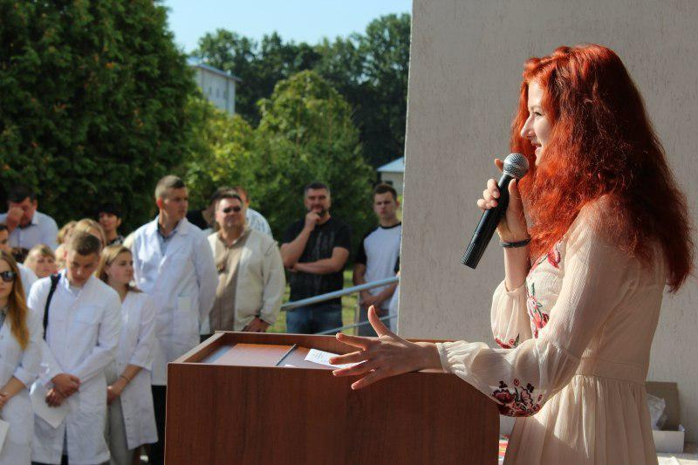
1 семестр (2019р.)

Slide 3
1 семестр(2019р.)
1. Дебют Першокурсника «Дісней не представляє». 2. Благодійний ярмарок до Дня Захисту Тварин. 3. Спортивно-інтелектуальний квест до Дня Козацтва. 4. Квест «Halloween». 5. Екодень. 6. Краса ФВМ. 7. День проти СНІДу. 8. Газета «Punctum Optimum+». 9.Організовані вболівання.

Slide 4
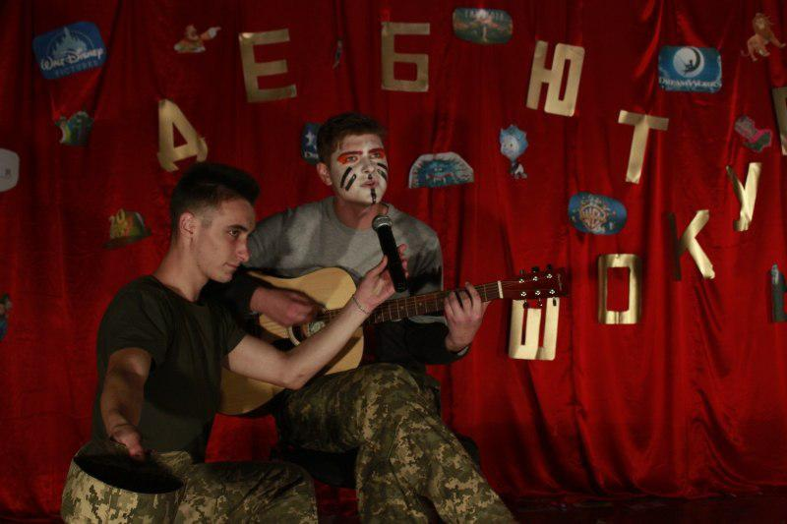
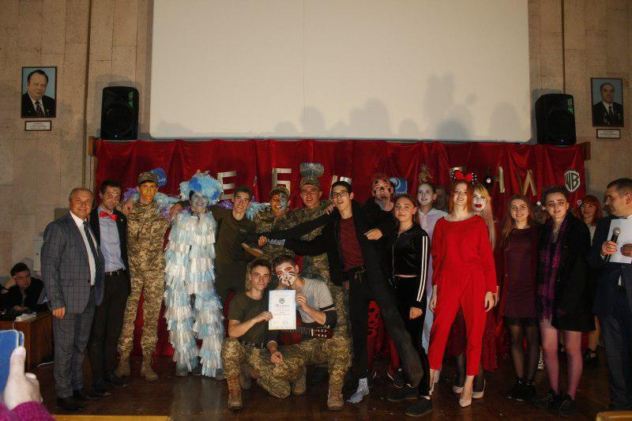
1. Дебют Першокурсника

Slide 6
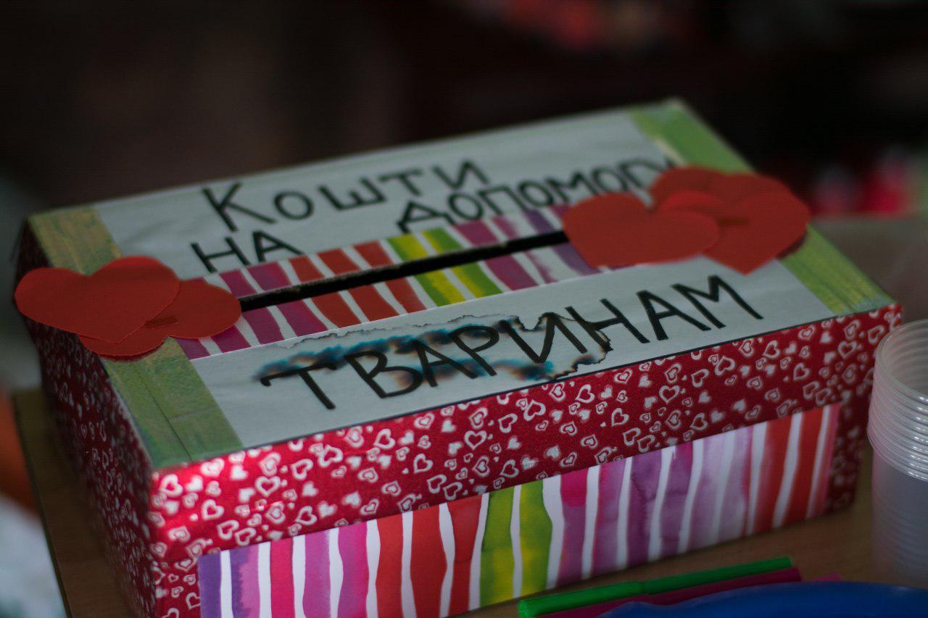
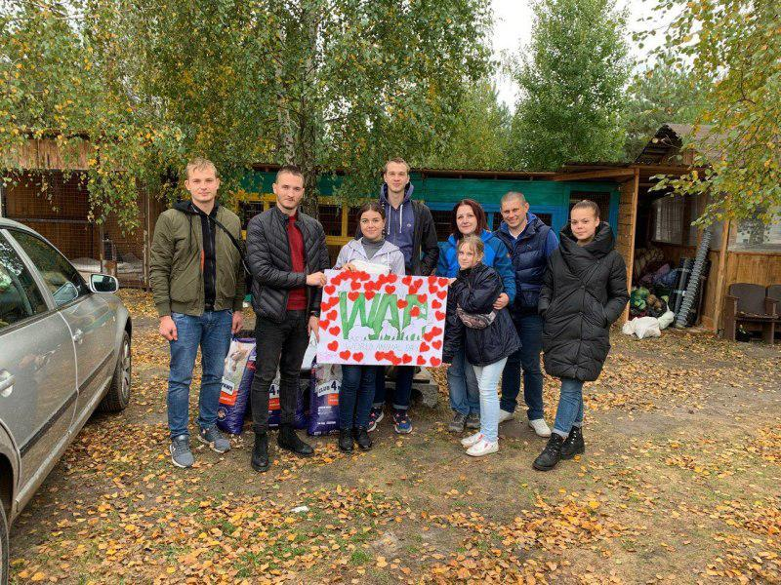
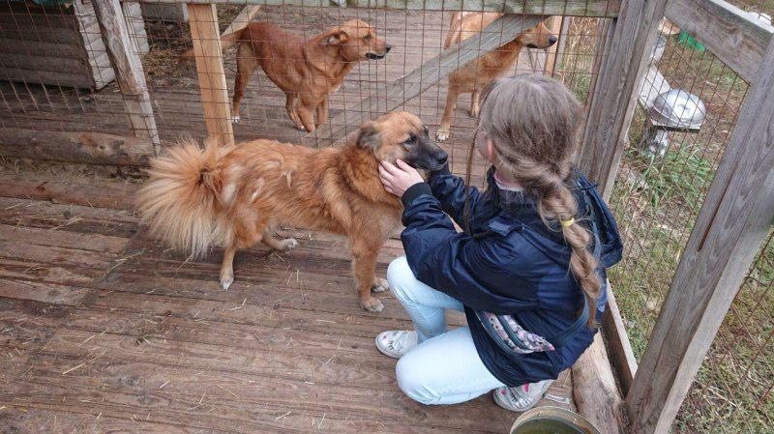
2. Благодійний ярмарок

Slide 7
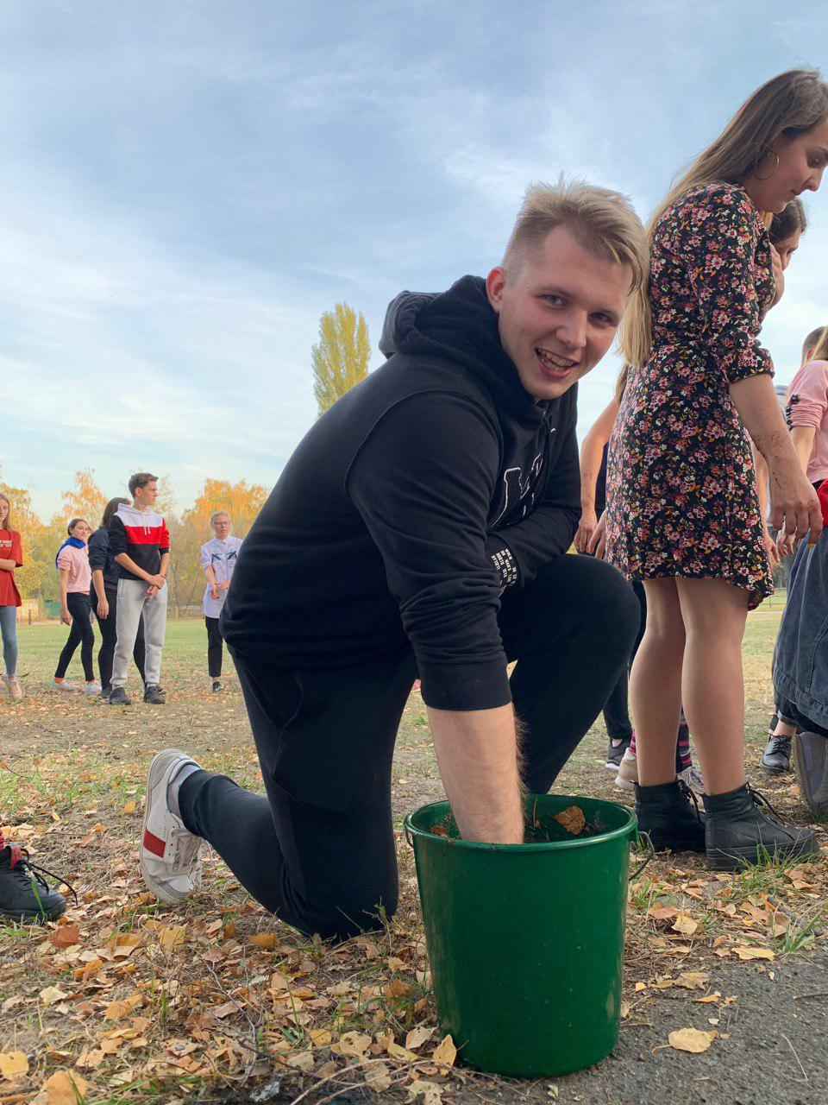
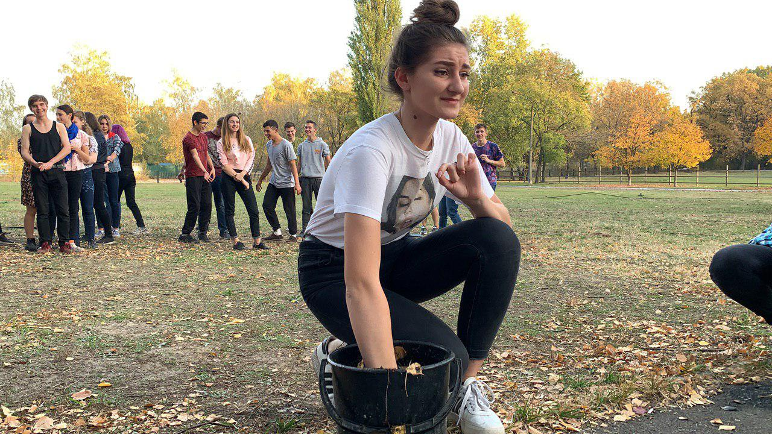
3.Спортивно-інтелектуальний квест

Slide 8
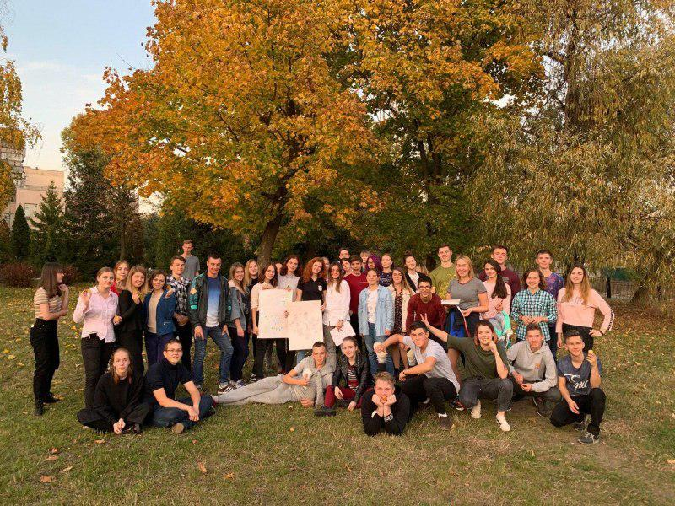

Slide 9
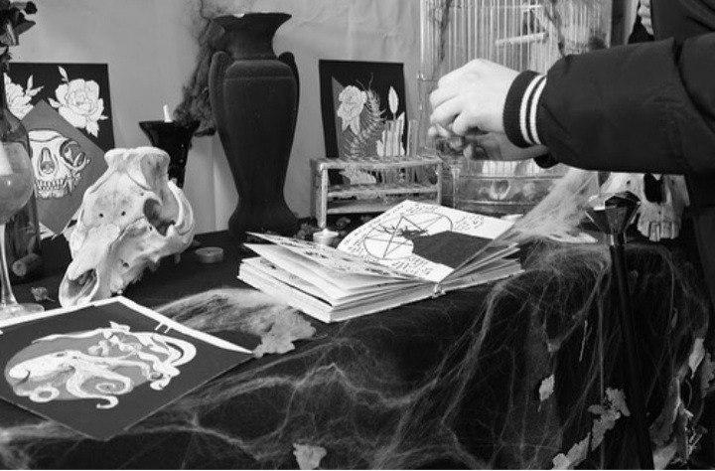
4. Квест «Halloween»

Slide 10
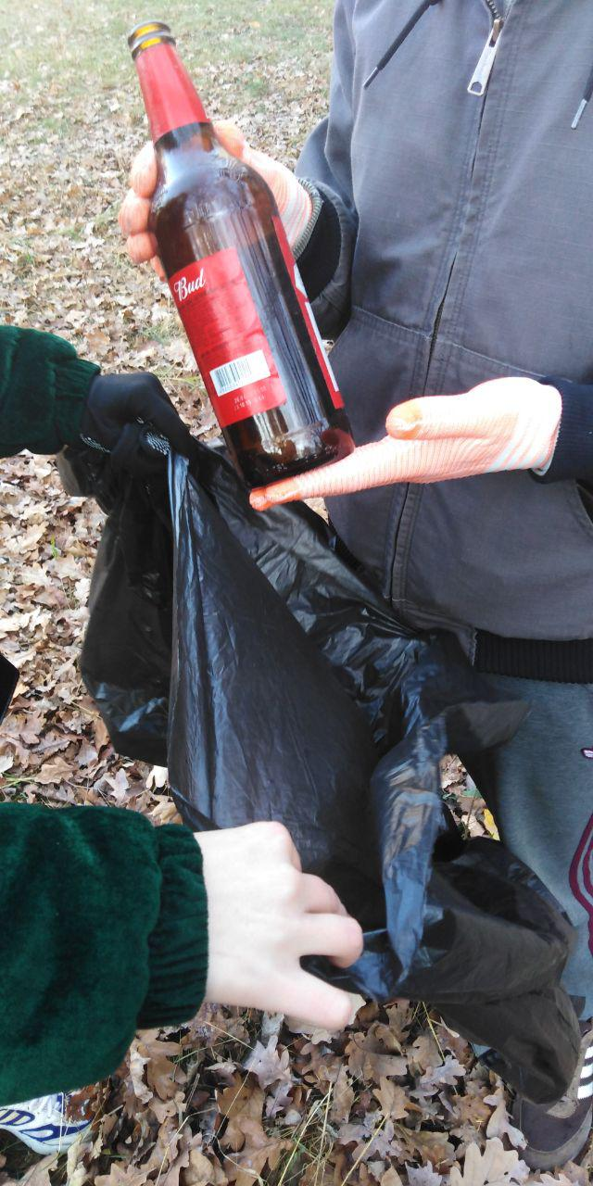
5. Екодень

Slide 11
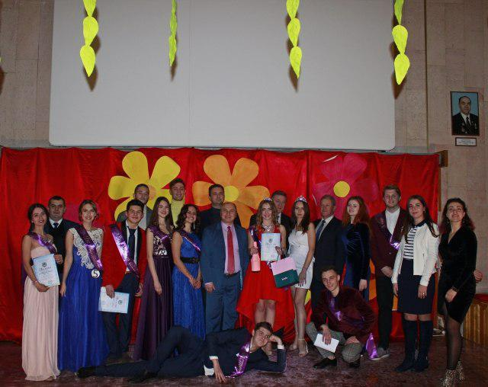
6. Краса ФВМ

Slide 12
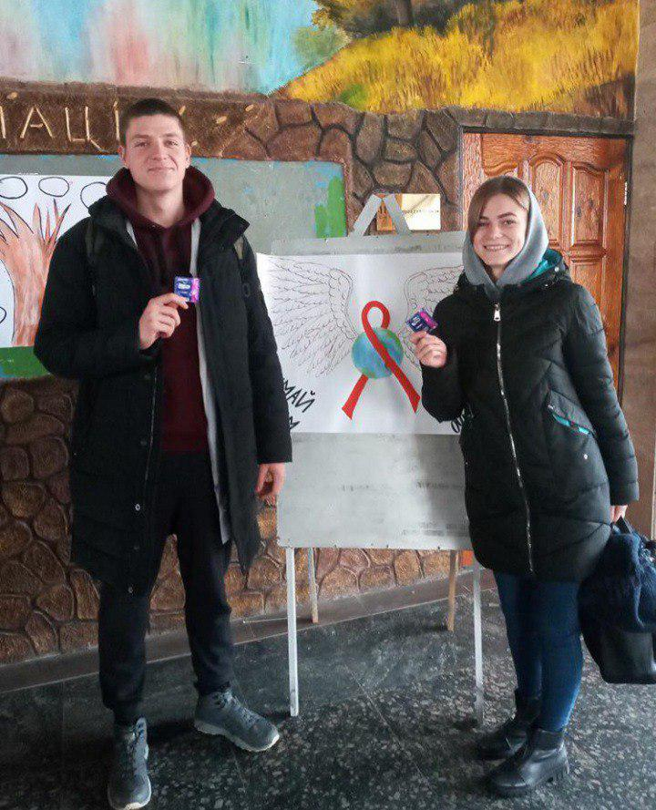
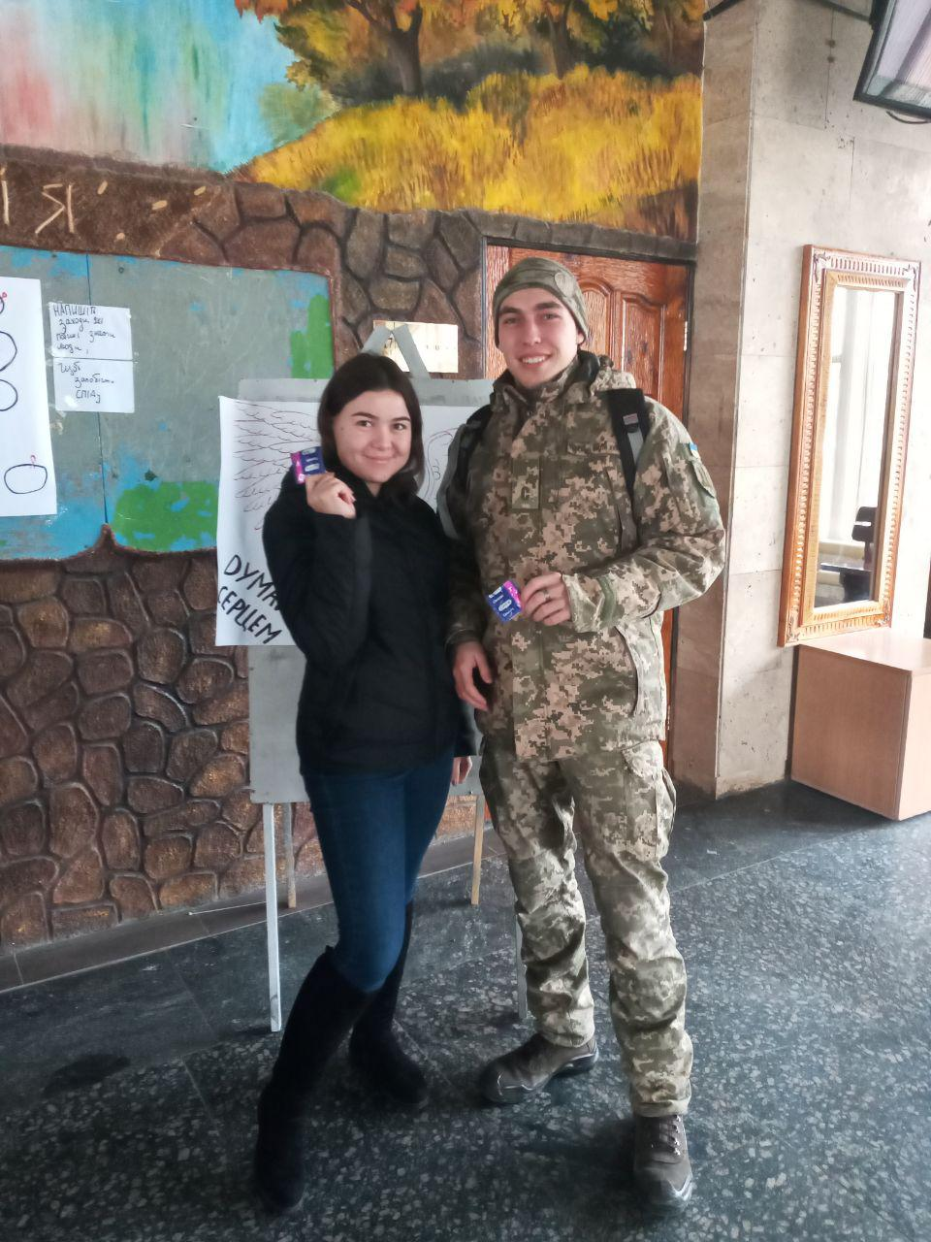
7. День проти СНІДу

Slide 13
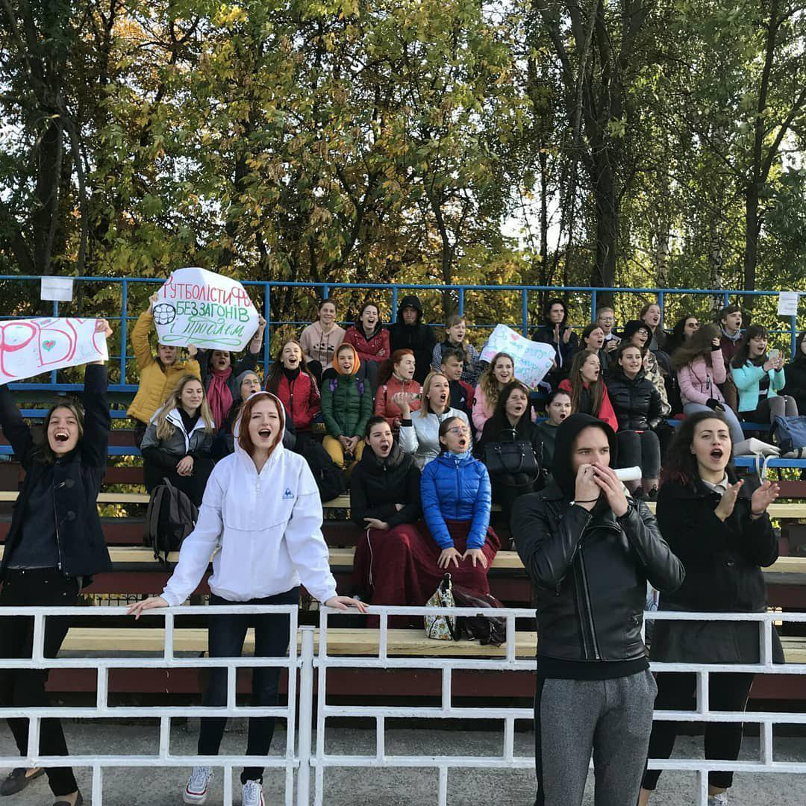
8. Організовані вболівання

Slide 14
9. Газета «Punctum Optimum+»

Slide 15
2 семестр (2020р.)
1. День Св. Валентина. 2. Інтелектуальна гра «Brain». 3. Клуби по інтересам. 4. Виставка виробів мистецтва до Міжнародного жіночого дня. 5. Онлайн збір коштів для притулку. 6. Спортивний челлендж. 7. FVM have a talent. 8. FVM fashion week. 9. Мерч ФВМ.

Slide 16
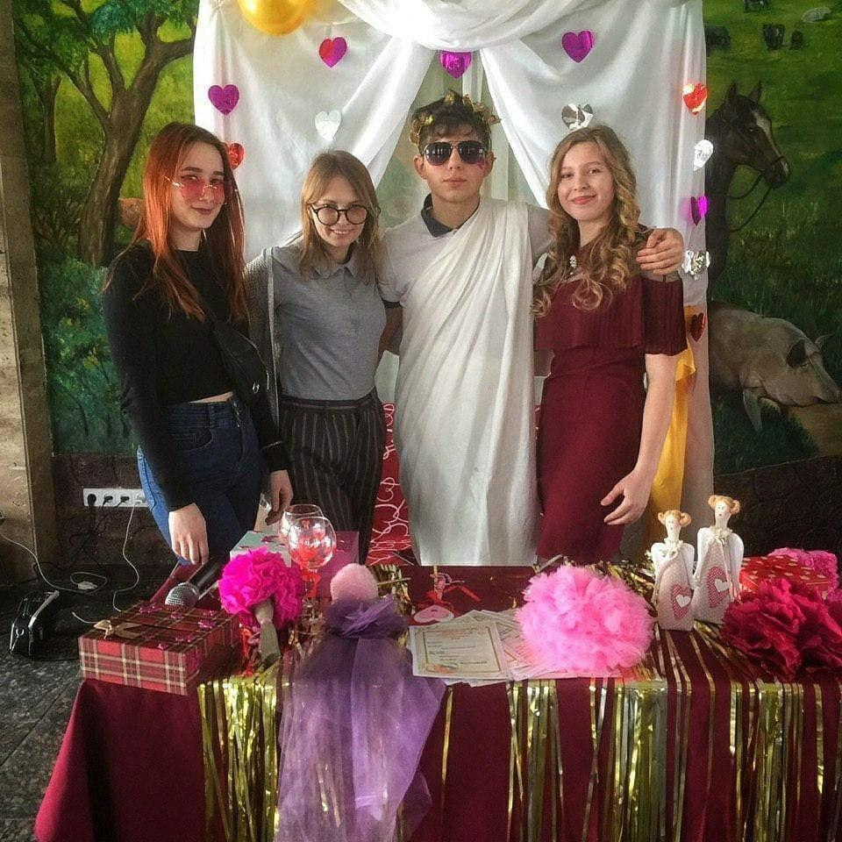
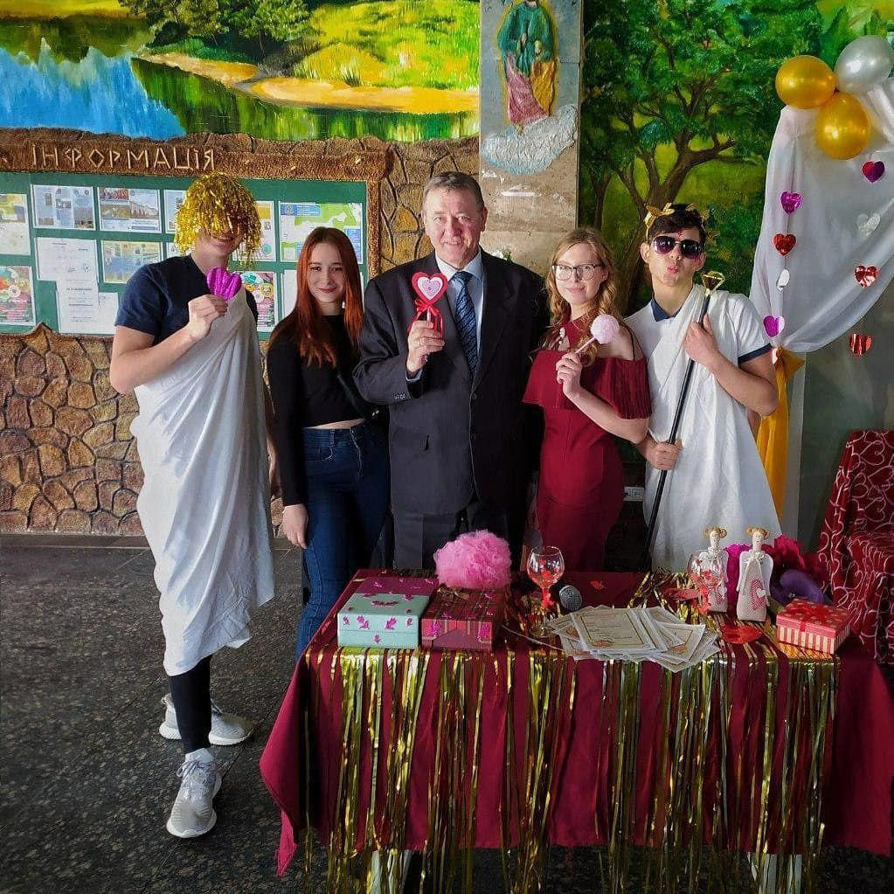
1. День Св. Валентина

Slide 17
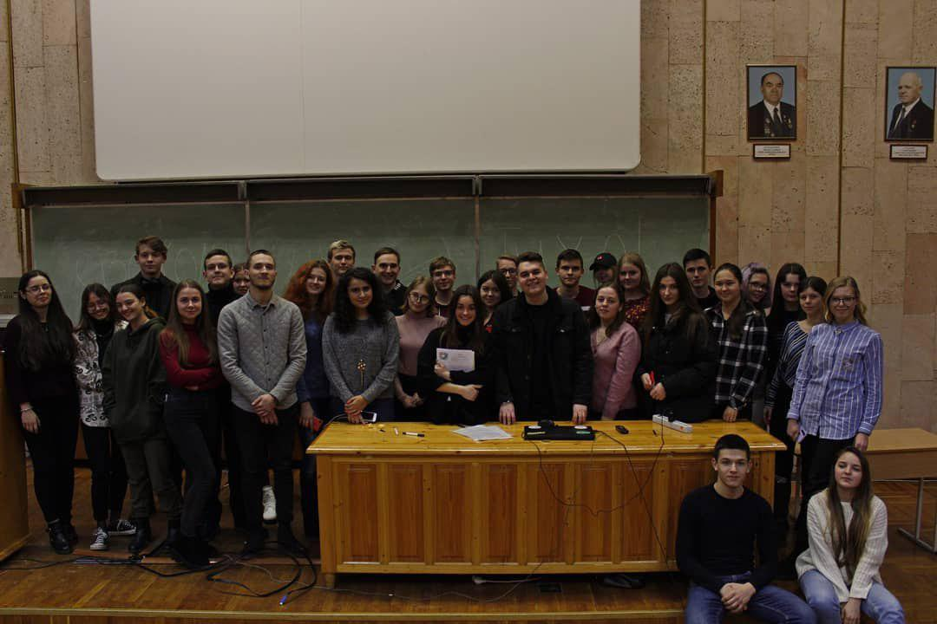
2. Інтелектуальна гра «Brain»

Slide 18
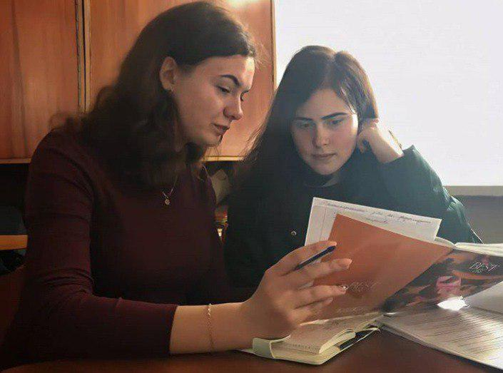
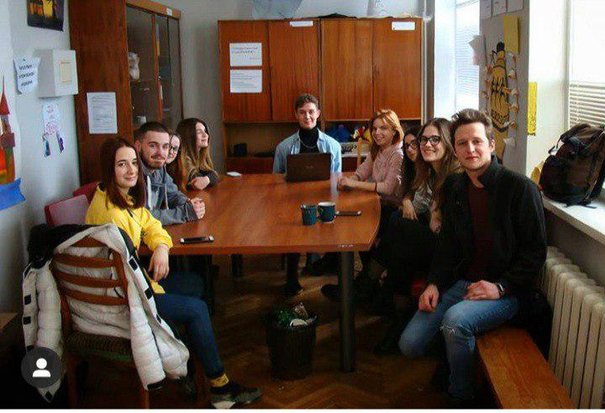
3. Клуби по інтересам

Slide 19
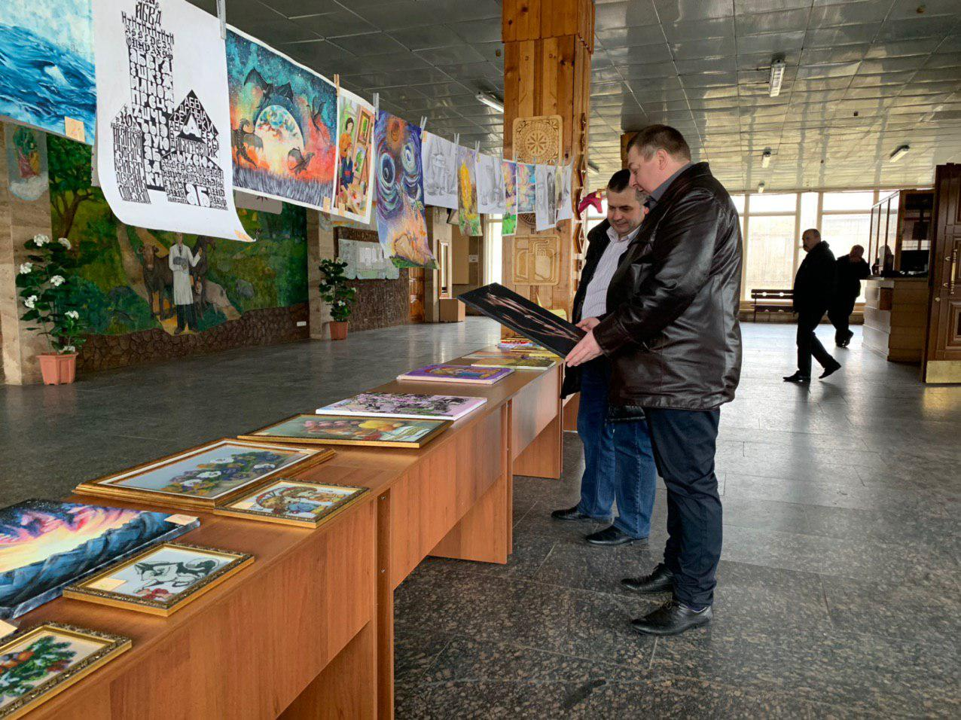
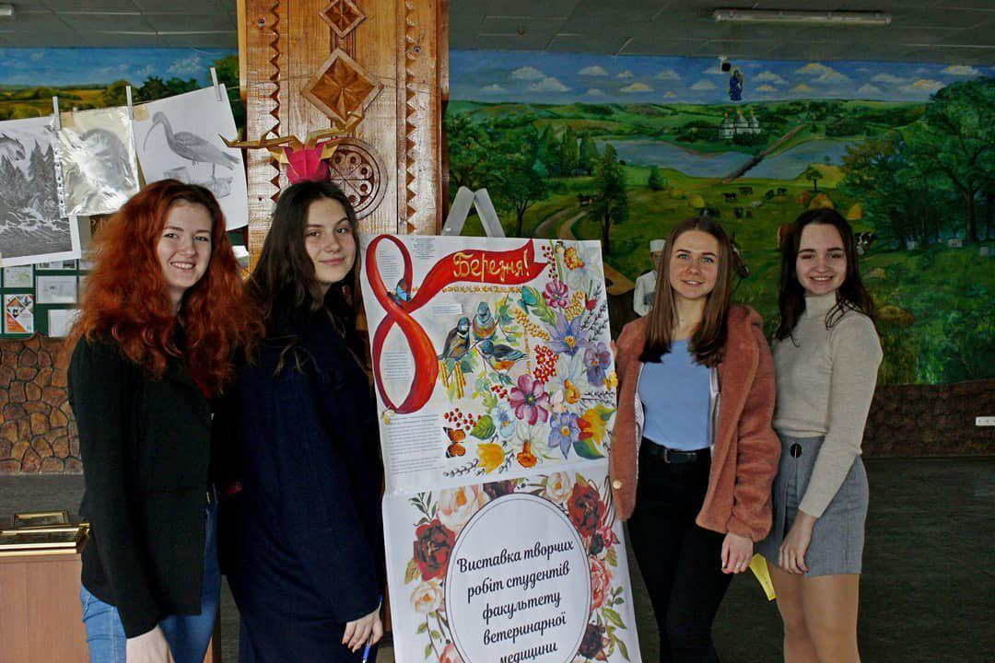
4. Виставка виробів мистецтва

Slide 20
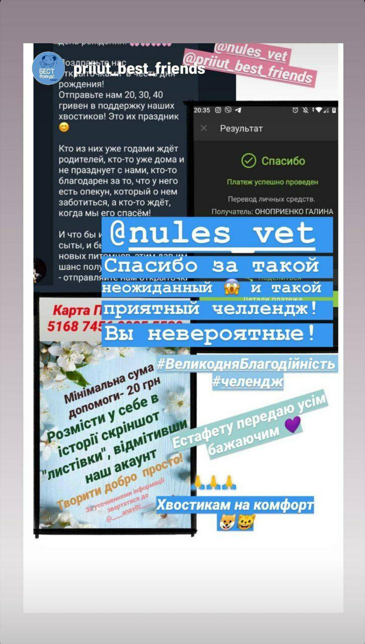
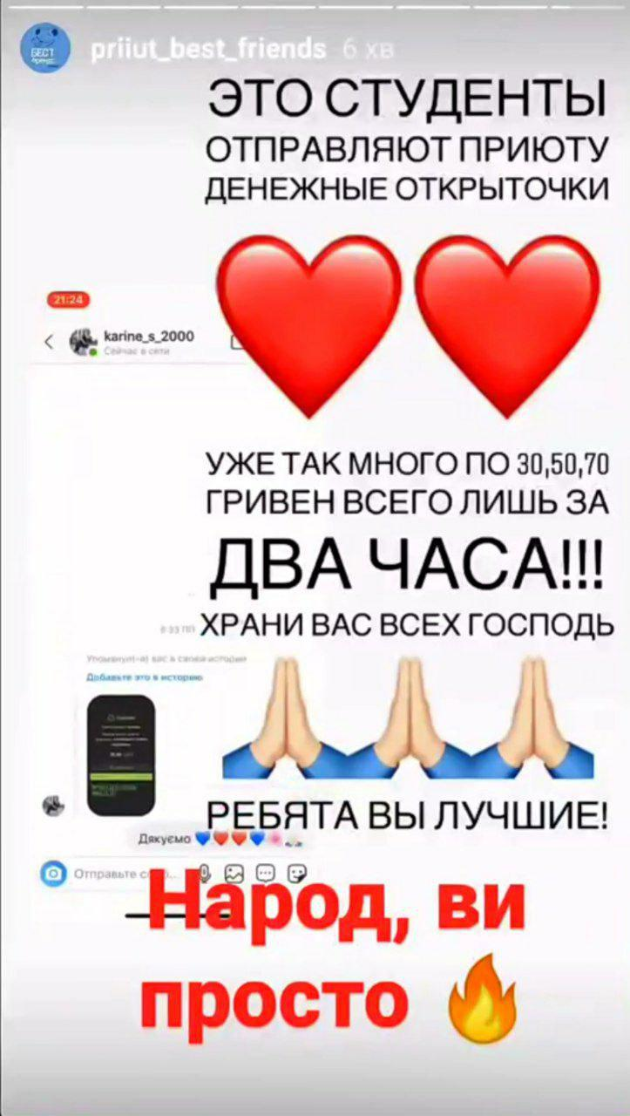
5. Онлайн збір коштів для притулку

Slide 21
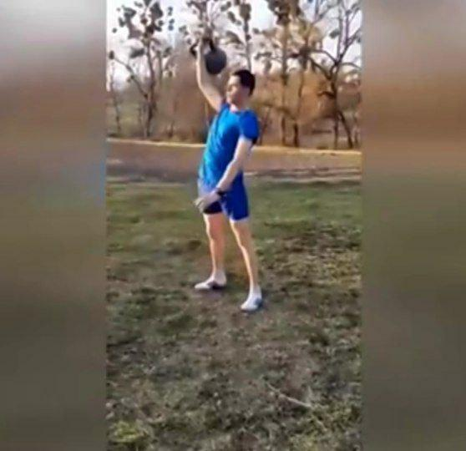
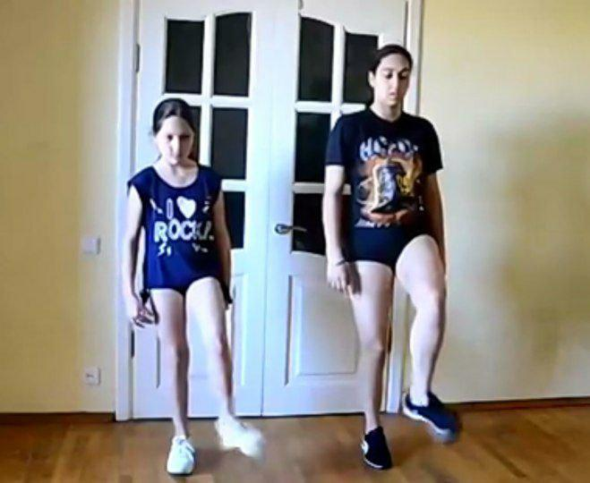
6. Спорт челлендж

Slide 22
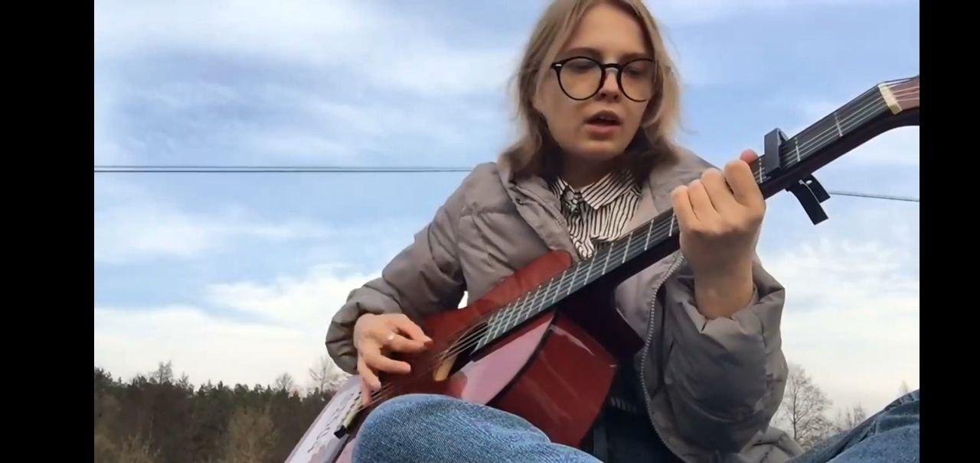
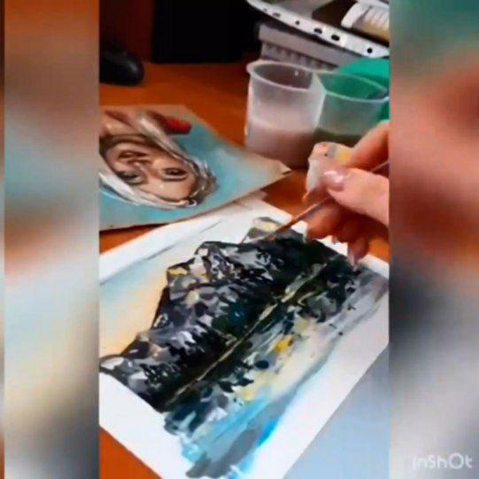
7. FVM have a talent

Slide 23
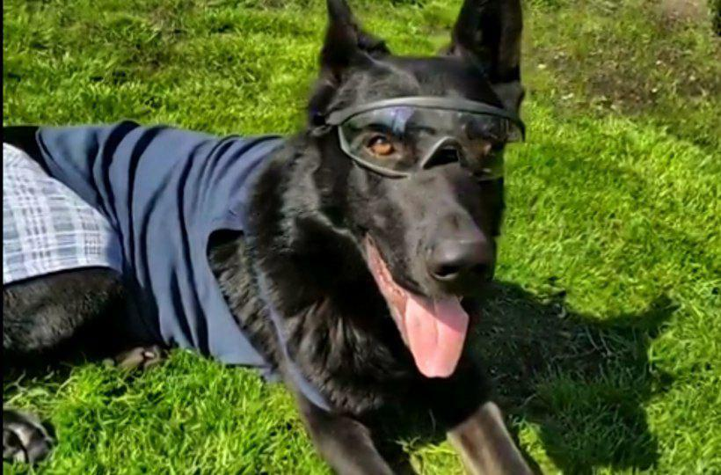
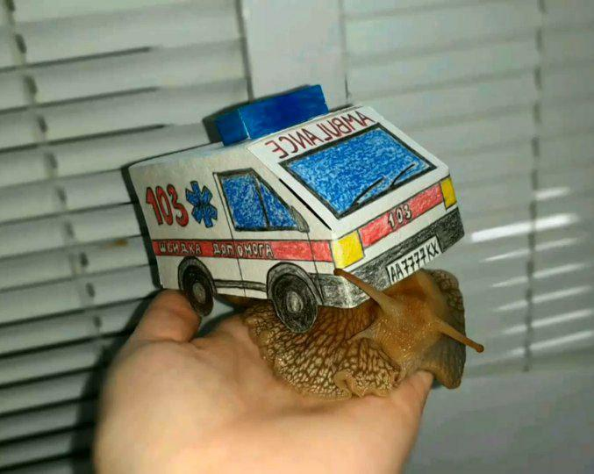
8. FVM fashion week

Slide 24
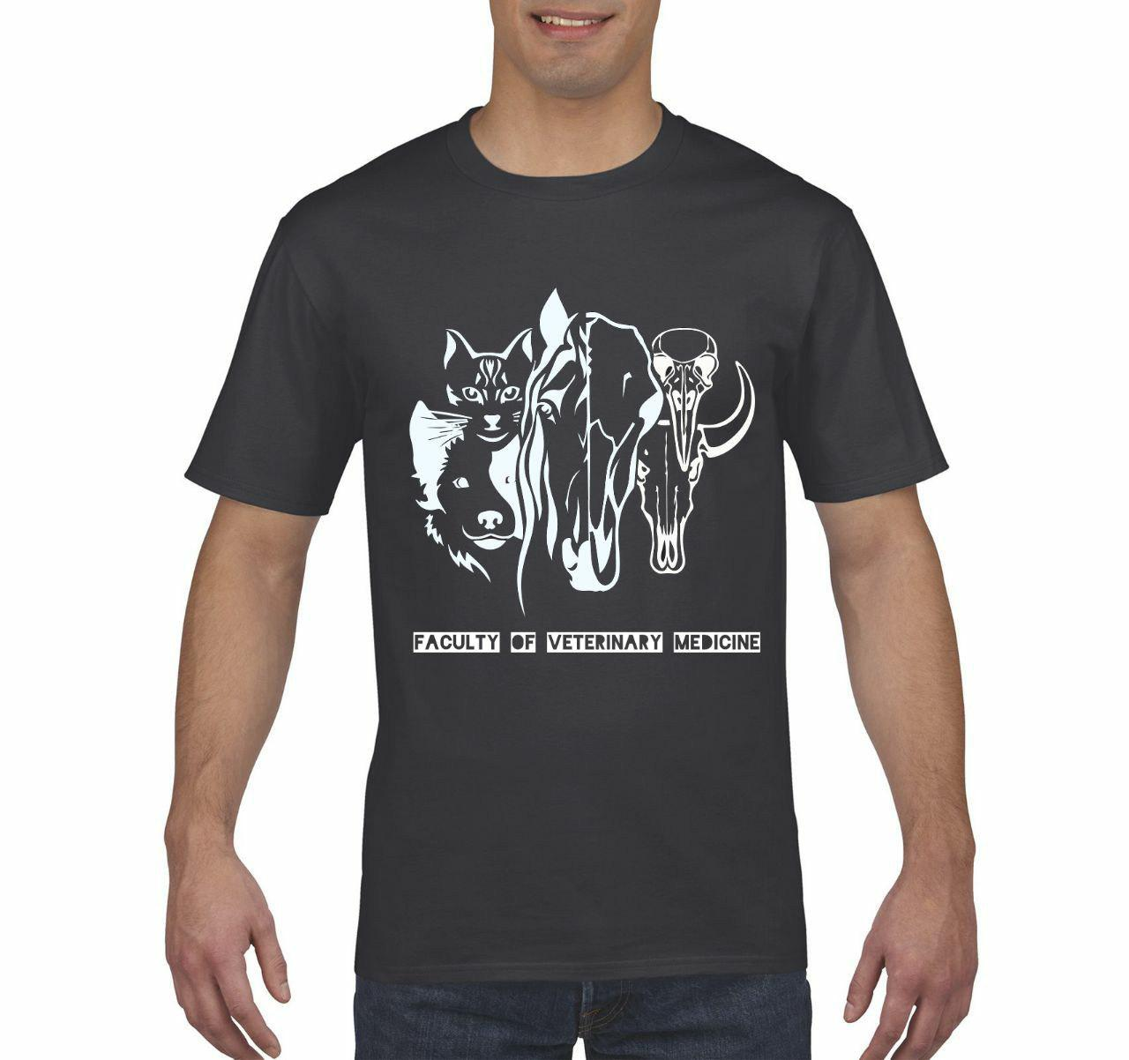
9. Мерч ФВМ

Slide 25
ДЯКУЮ ЗА УВАГУ та ПІДТРИМКУ!

